Slide 1

INF-DUO STG

Slide 2







Latar Belakang
Kerusakan Mesin
di Industri
Machine Learning
Deteksi kerusakan mesin menjadi penting
Gangguan Operasional
Peningkatan Biaya
Penurunan Produktivitas
Model XGBoost dan Random Forest (Yadav. dkk, 2024)

Slide 3
Tujuan
Mengetahui penerapan machine learning dalam klasifikasi kerusakan mesin.
Mengetahui performa masing-masing model dalam klasifikasi kerusakan mesin.

Slide 4
Batasan
Analisis menggunakan metode machine learning, yang mencakup model Regresi Logistik, KNN, Decision Tree, Random Forest, XGBoost, dan AdaBoost.

Slide 5
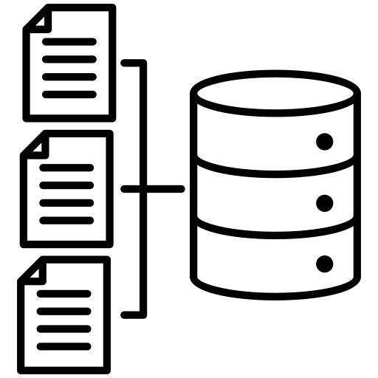



Proses Analisis
Persiapan Data
Praproses Data
Modelling
Penggabungan Data (JOIN)
Missing Value dan Outlier
Feature Engineering
Normalisasi dan Split
Class Imbalance
Feature Selection
Regresi Logistik, KNN, Decision Tree, Random Forest, XGBoost, dan AdaBoost

Slide 6
Proses Analisis
Detail Praproses Data
Missing Value
Normalisasi & Split
Class Imbalance
Listwise Deletion
Robust Scaler, dan Split 80:20
Undersampling dan oversampling
Outlier
Feature Engineering
Feature Selection
Winsorization
New feature/ feature extraction, bining, dan encoding
Logistic Regression Multinomial dengan L1 regularization (Lasso)

Slide 7
Proses Analisis
Detail Modelling
Regresi Logistik
Decision Tree
KNN
Multinomial, penalty: l1, dan solver saga
Default
k=5
Random Forest
XGBoost
AdaBoost
Estimator: 400,
dan n_jobs: -1
Estimator: 200,
dan learning rate: 0.01
Estimator: 200,
dan max_depth: 1

Slide 8
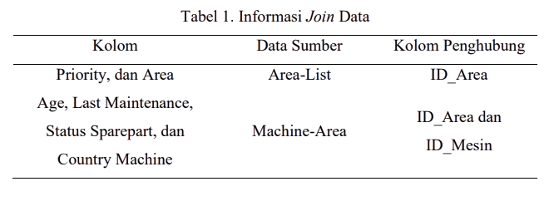
Hasil Analisis
Persiapan Data

Slide 9
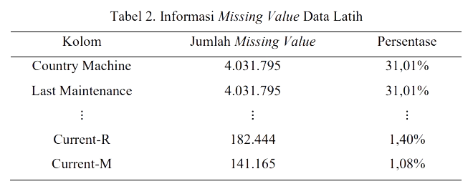
Hasil Analisis
Eksplorasi Data

Slide 10
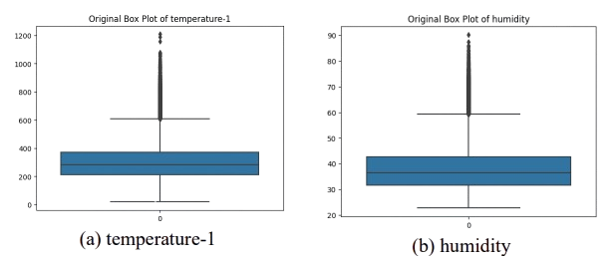
Hasil Analisis
Eksplorasi Data

Slide 11
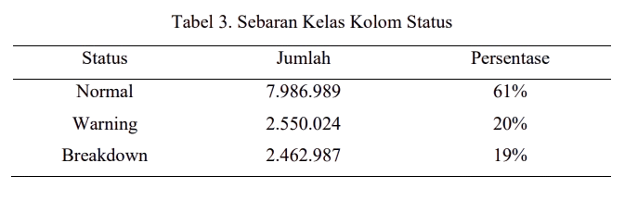
Hasil Analisis
Eksplorasi Data

Slide 12
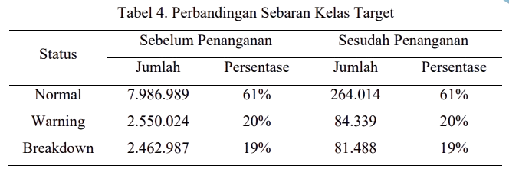
Hasil Analisis
Praproses Data

Slide 13
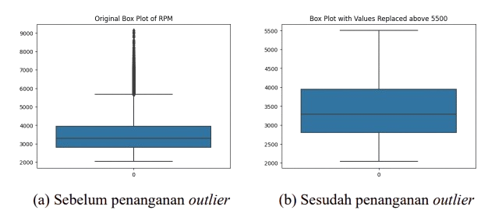
Hasil Analisis
Praproses Data

Slide 14
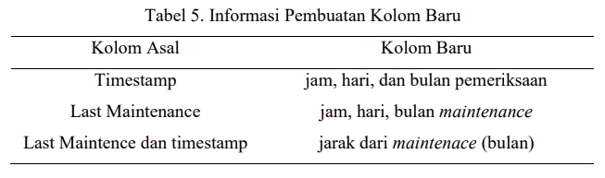
Hasil Analisis
Praproses Data

Slide 15
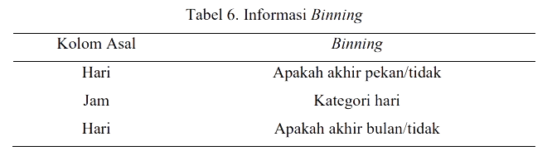
Hasil Analisis
Praproses Data

Slide 16
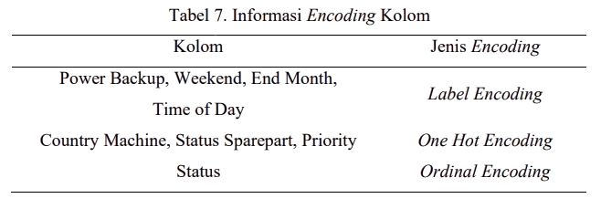
Hasil Analisis
Praproses Data

Slide 17
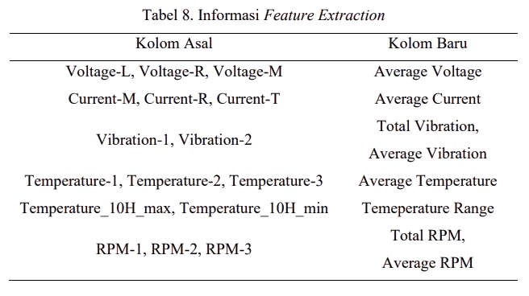
Hasil Analisis
Praproses Data

Slide 18
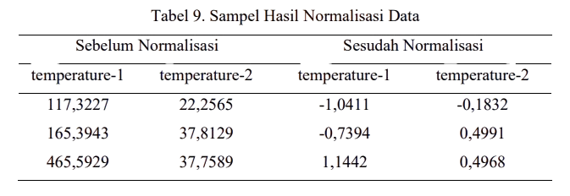
Hasil Analisis
Praproses Data

Slide 19
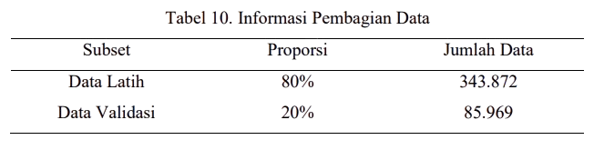
Hasil Analisis
Praproses Data

Slide 20
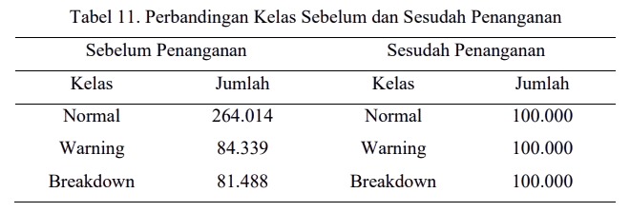
Hasil Analisis
Praproses Data

Slide 21
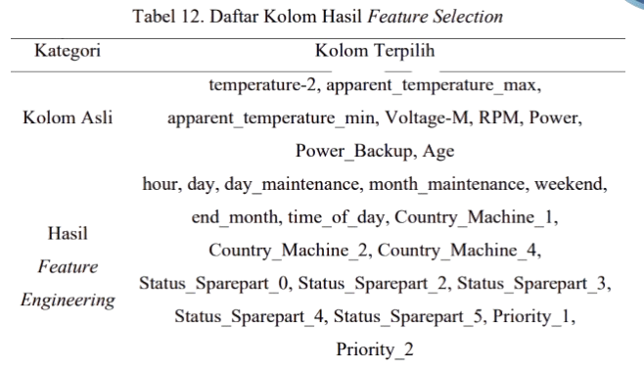
Hasil Analisis
Praproses Data

Slide 22
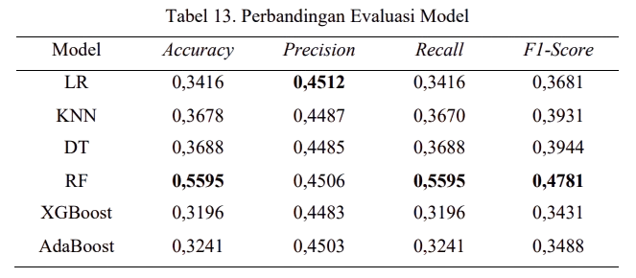
Hasil Analisis
Modelling

Slide 23
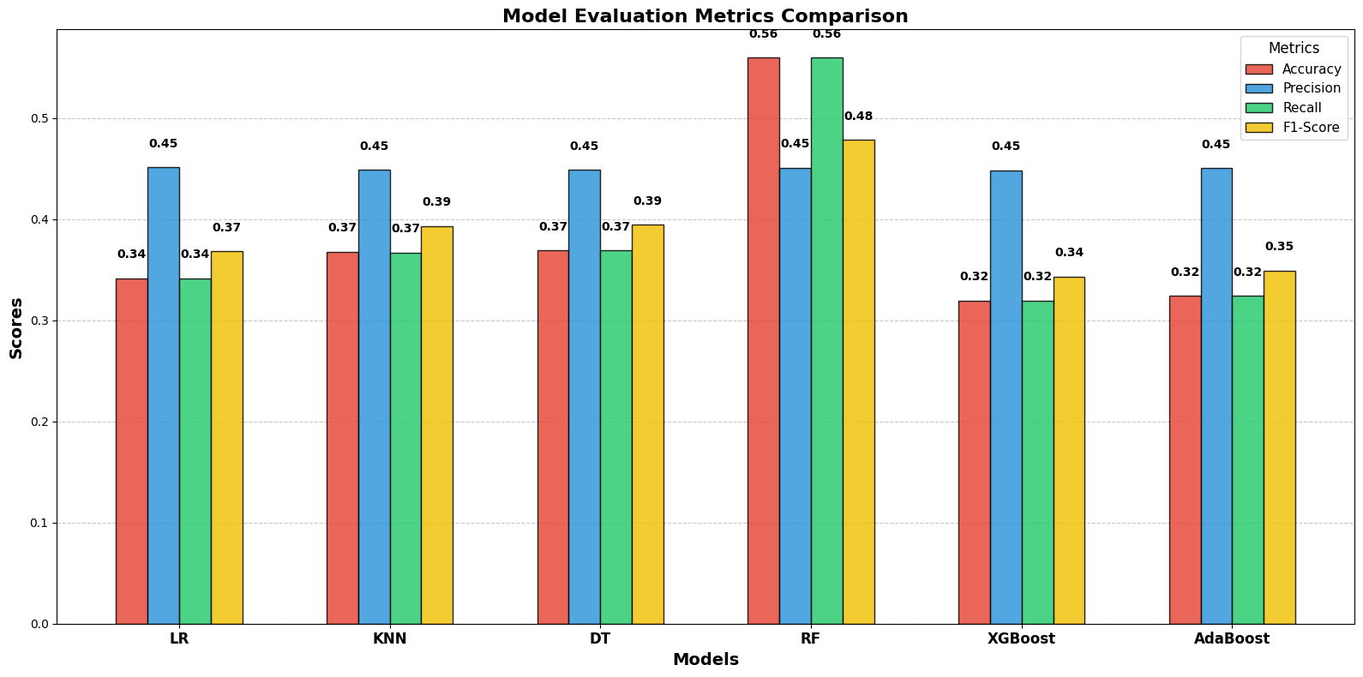
Hasil Analisis
Modelling

Slide 24
Kesimpulan
Model random forest unggul hampir di semua metrik evaluasi, dengan nilai f1-score tertinggi sebesar 0,4781.
Model XGBoost dan AdaBoost memiliki performa yang lebih rendah dibandingkan model lainnya.
Praproses data dan feature engineering yang dilakukan menghasilkan feature yang relevan dan berkontribusi pada model.

Slide 25
Rekomendasi
Penanganan Missing Value
Feature Selection
Menggunakan KNN atau MICE
Menggunakan feature importance
atau RFE
Class Imbalance
Modelling
Melakukan tunning hyperparameter, cross validation, serta penggunaan neural network
Menggunakan SMOTE atau ADASYN

Slide 26


